Slide 1
収支表アプリ
小林亮太

Slide 2
開発環境
Flutter SDK
Dart SDK
Visual Studio Dode
Android Studio
バージョン
Flutter 3.22.2
Dart 3.4.3

Slide 3
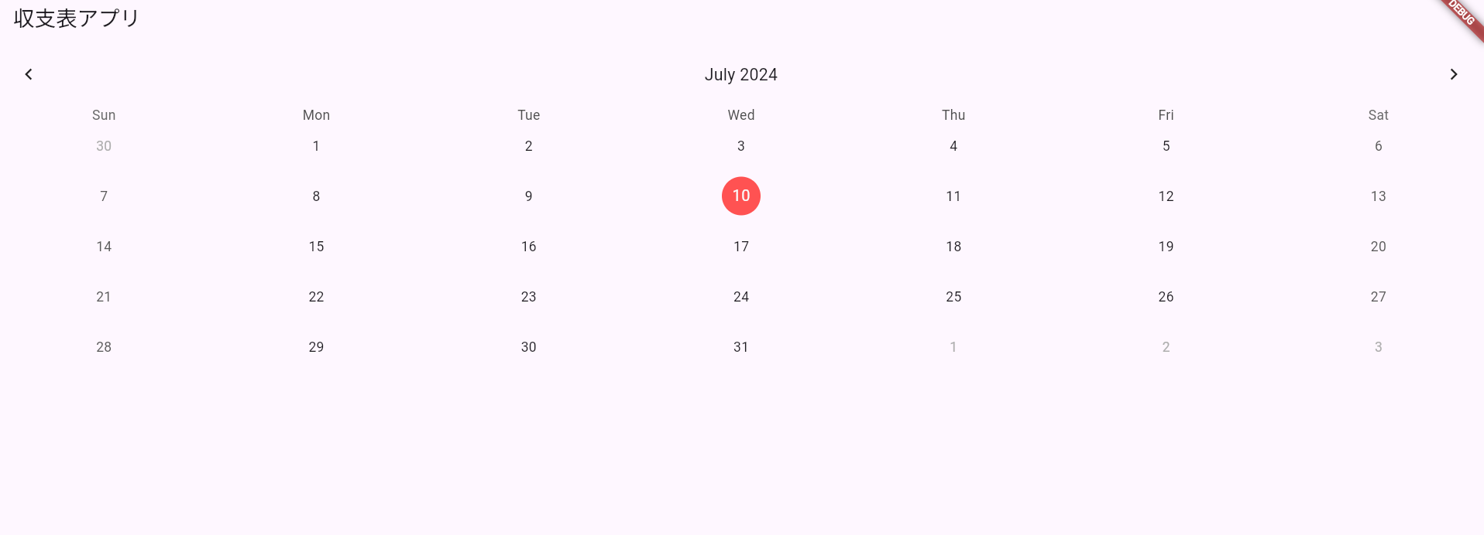
実機説明

Slide 4
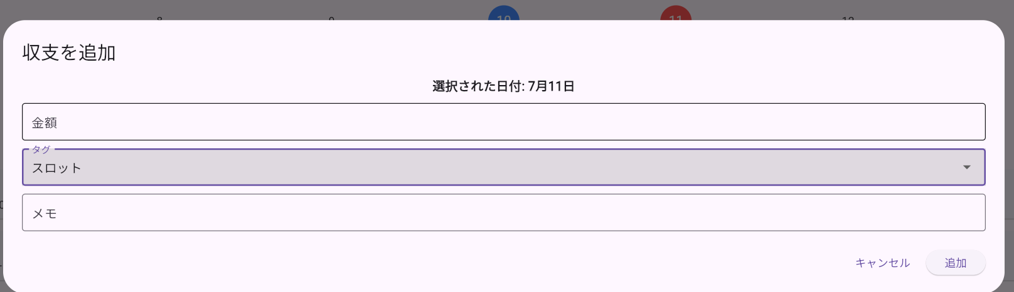
実機説明２

Slide 5
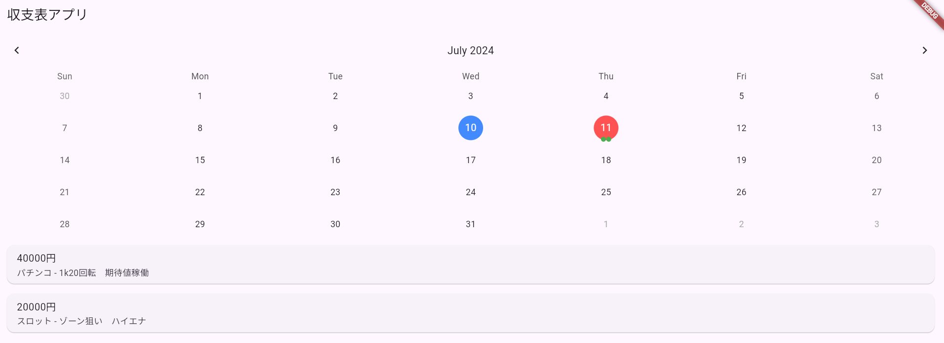
実機説明３

Slide 6
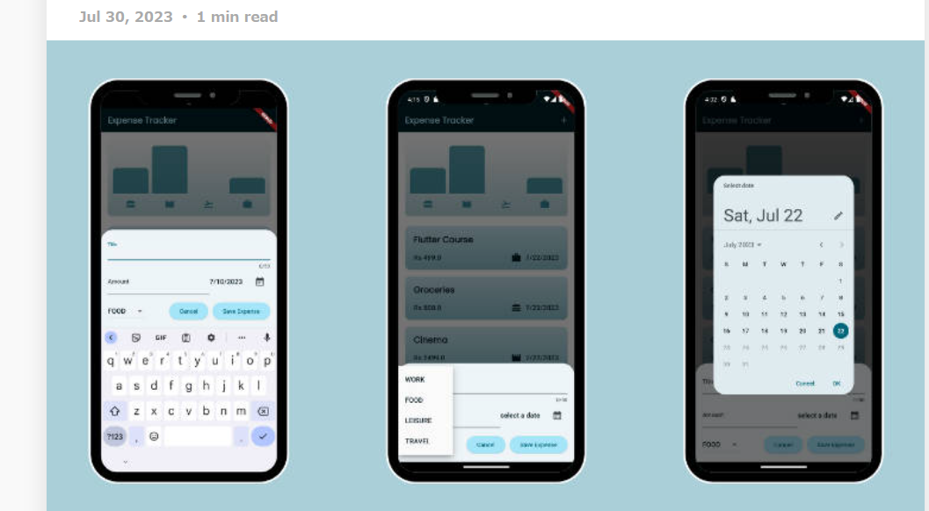
参考にしたサイト
https://flutterawesome.com/an-expense-tracker-app-using-flutter/

Slide 7
まとめ
自分が普段から使ってる収支表を参考にしながら作れたので楽しく制作できた
サイトが英語ばっかりで読めないし難しくて苦労した

